Slide 1
Brain-Based and Learning Theories
APPLICATION OF THEORIES IN THE CLASSROOM
Harerimana Jean Paul
Μάθημα: Θέματα Αναπτυξιακής και Γνωστικής Ψυχολογίας

Slide 2
ΣΗΜΑΣΙΑ ΜΝΗΜΗΣ
επεισοδιακή μνήμη (episodic memory)
σημασιολογική μνήμη
(semantic memory)
βασικός παράγοντας στη μάθηση
01
04
02
05
03
06
οργανωμένη διδασκαλία
ενίσχυση μέσω δραστηριοτήτων
ηλικία και ωρίμανση
αποθηκευτική δύναμη (storage strength)
ικανότητα ανάκλησης (retrieval strength)

Slide 3
ΘΕΩΡΙΕΣ
Θεωρία Αποθήκευσης και Ανάκλησης πληροφοριών
Θεωρία Αντιληπτικής Διάκρισης
01
02
Θεωρία επικοινωνιακής διδασκαλίας της γλώσσας
03
04
Μάθηση μέσω παιχνιδιού
Θεωρία της Παραμέλησης
Θεωρία Μελέτης και Διαγωνισμάτων
05
06

Slide 4
Θεωρία Αποθήκευσης και Ανάκλησης Πληροφοριών
Mercury
Planet Mercury is the closest object to the Sun
Δυνατότητες Μνήμης
“Επιθυμητή δυσκολία”
Αποθήκευση
Ανάκληση
Mars
Όσο πιο σκληρά εργάζεται η μνήμη για να ανακτήσει δεδομένα, τόσο καλύτερη γίνεται
Υπολογιστικό μοντέλο
Despite being red, Mars is a cold place
Η μνήμη λειτουργεί όπως ένας υπολογιστής
Βελτίωση Μνήμης
Ωρίμανση
Εμπειρία
Jupiter
Κατηγοριοποίηση
Jupiter is a gas giant and the biggest planet
Στρατηγικές Μνήμης
Ο εγκέφαλος οργανώνει συστηματικά τις έννοιες σε κατηγορίες
Επανάληψη
Ενίσχυση

Slide 5
Παράδειγμα εφαρμογής: Αλληγορικές αφηγήσεις
Αποθήκευση
Κριτική ικανότητα
Οι μαθητές καλούνται να συγκρατήσουν στη μνήμη τους πρόσωπα και καταστάσεις
Τα σχόλια και οι επεξηγήσεις του εκπαιδευτικού λειτουργούν ως στοιχεία περικειμένου, που καθοδηγούν τη σκέψη των μαθητών
Ανάκληση
Ηθικοπλαστικός χαρακτήρας
Οι μαθητές καλούνται να θυμηθούν τα γεγονότα της ιστορίας και να απαντήσουν σε ερωτήσεις
Τα ηθικά διδάγματα της ιστορίας μεταφέρονται στην πραγματική ζωή των μαθητών

Slide 6
2) Θεωρία Αντιληπτικής Διάκρισης
Ορισμός
Μάθηση
“Η διαδικασία με την οποία ο εγκέφαλος μαθαίνει να ανιχνεύει ελάχιστες διαφορές σε όψεις, ήχους ή υφές”
Από τις διαφορές και τις αντιθέσεις
Ικανότητα Μνήμης
Πρόκειται για ικανότητα επιλογής
Εσωτερίκευση γνώσεων
Κατηγοριοποίηση
Η συσχέτιση καινούργιων γνώσεων με παλιές ή με παρόμοιες βοηθάει τους μαθητές να τις κατακτήσουν
Ο εγκέφαλος διακρίνει τα ιδιαίτερα χαρακτηριστικά των αισθητηριακών εισαγομένων και τα αξιοποιεί για περαιτέρω κατηγοριοποίηση

Slide 7
Παράδειγμα εφαρμογής: Φωνητική & Φωνολογία (ελάχιστα ζεύγη)
01
Bent / Vent
02
Fan / Van
03
Vine / Fine
04
Goat / Coat

Slide 8
3) Θεωρία Επικοινωνιακής Διδασκαλίας της Γλώσσας
χρήση της γλώσσας σε ρεαλιστικά πλαίσια μέσω εμπειριών από την καθημερινή ζωή
καθοδήγηση, διορθώσεις και εποικοδομητικό feedback
η μάθηση της γλώσσας οδηγεί στην καλύτερη επικοινωνία
δάσκαλος τάξης σαν expert

Slide 9
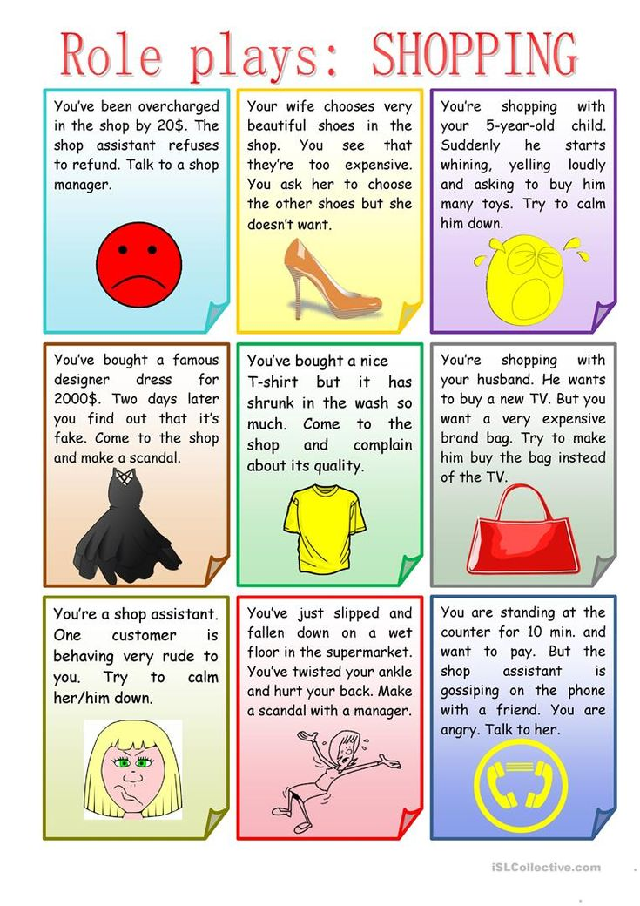
ΠΑΡΑΔΕΙΓΜΑ ΕΦΑΡΜΟΓΗΣ
01
Role plays
02
Διάλογοι
03
Ομαδικές συζητήσεις
Δημόσιες ομιλίες και παρουσιάσεις
04

Slide 10
4) Μάθηση μέσω Παιχνιδιού
βασικές αρχές του παιχνιδιού, εφαρμοσμένες στην καθημερινότητα
ευκαιρίες επανάληψης και πρόβας
01
02
03
συμβάλλουν στην αποθήκευση πληροφοριών, την αύξηση της ικανότητας ανάκτησης και τη δημιουργική επίλυση προβλημάτων
εκπαιδευτικές δραστηριότητες που αποσκοπούν στην επίτευξη ενός στόχου
04

Slide 11
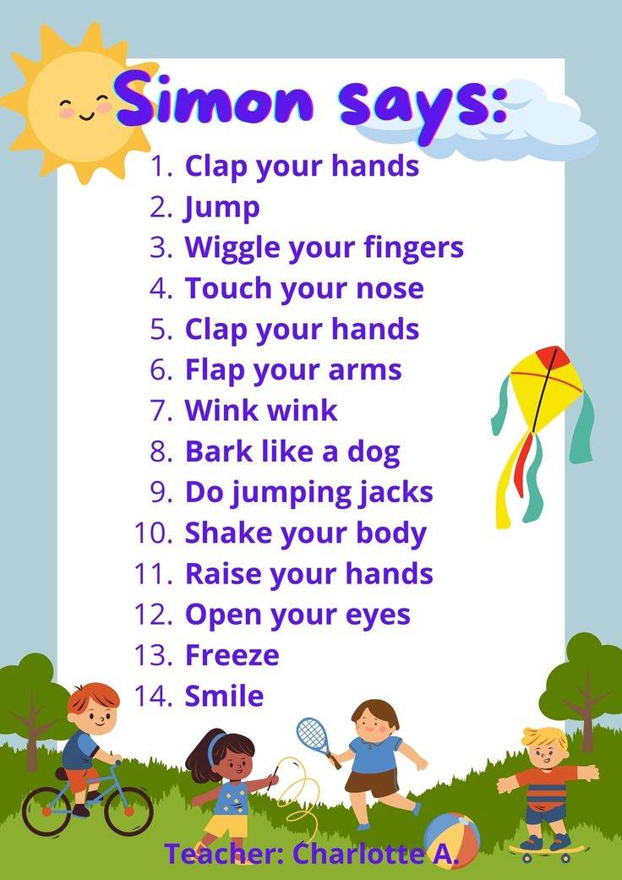
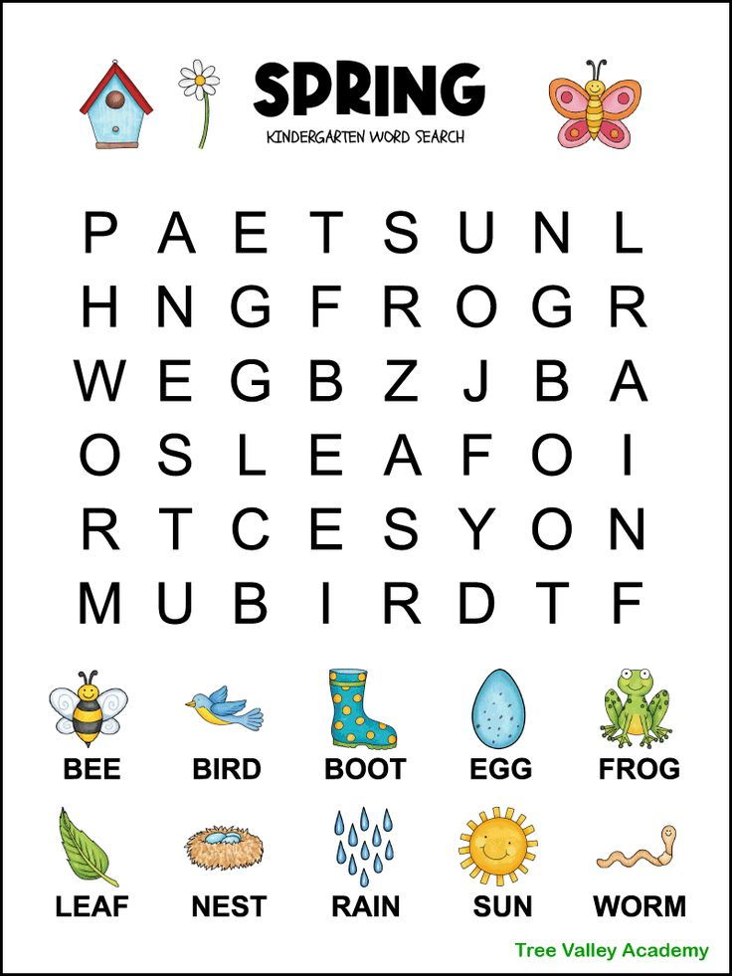
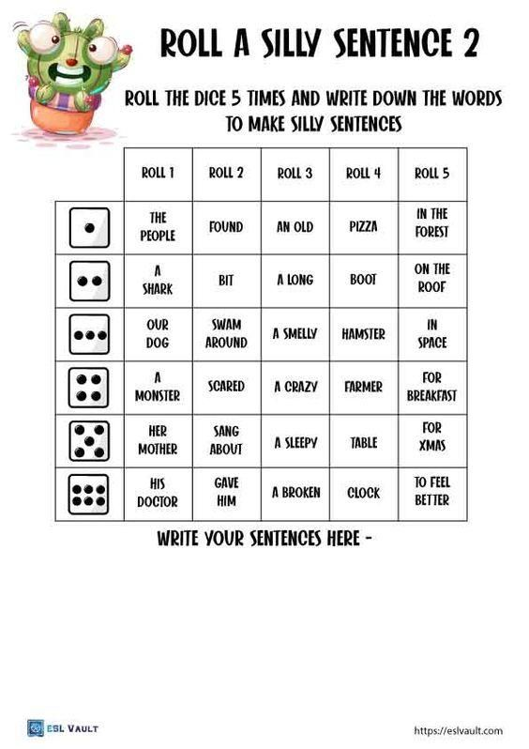
Παραδείγματα εφαρμογής

Slide 12
5) Θεωρία Μελέτης και Διαγωνισμάτων
Τα διαγωνίσματα είναι μέρος της διαδικασίας μάθησης. Είναι μια τεχνική μελέτης που λειτουργεί, όχι μόνο ως μέσο βαθμολόγησης, αλλά κυρίως ως εργαλείο βελτίωσης της μάθησης
Ορισμός
Ρόλος μνήμης
Μέσω της διαδικασίας της ανάκλησης πληροφοριών, εξασκείται η μνήμη και ενισχύεται η μακροπρόθεσμη διατήρηση της γνώσης
Δύο είδη αξιολόγησης
1) Διαμορφωτική (formative): πριν, κατά τη διάρκεια, μετά τη διδασκαλία ενός μαθήματος
2) Συνολική (summative): στο τέλος μιας περιόδου

Slide 13
Προτάσεις βελτίωσης αξιολόγησης
Ενημέρωση διευθυντών και εκπαιδευτικών: τα διαγωνίσματα είναι μέρος της μελέτης
Συνεδρίες καθοδήγησης για καλές συνήθειες μελέτης
Κατάλληλο περιβάλλον μάθησης
Διαγωνίσματα :
→ με στρατηγικές διατήρησης
Έγκαιρη διόρθωση γραπτών και ανατροφοδότηση (feedback)
Επαρκής χρόνος για επανάληψη και συχνά διαλείμματα → αποφυγή υπερφόρτωσης μαθητών
Ολιγομελή τμήματα (αποφυγή υπερφόρτωσης εκπαιδευτικών)

Slide 14
6) Θεωρία της Παραμέλησης: Η Δύναμη της Λήθης
Ορισμός
Μνήμη
Οι πληροφορίες που έχουν κατακτηθεί, αλλά δεν χρησιμοποιούνται συνεχώς, σβήνουν από την μνήμη
Δύναμη αποθήκευσης
Δύναμη ανάκλησης
Η δύναμη της λήθης
Στην πραγματικότητα, η ανάμνηση δεν χάνεται πλήρως απλώς δεν είναι προσβάσιμη, λόγω έλλειψης δύναμης ανάκλησης
Λήθη: μέρος της μάθησης
α) Δημιουργεί χώρο για νέες ,επίκαιρες πληροφορίες
β) Παρακινεί για μελέτη

Slide 15
Πρακτικές ενίσχυσης μνήμης
Επαναληπτική εξάσκηση
Χρήση αφηγήσεων, ποιημάτων, οπτικών πληροφοριών

Slide 16
Ομοιότητες Θεωριών
Επιθυμητή Δυσκολία
Στρατηγικές Επανάληψης & Ενίσχυσης
Προσομοίωση Πραγματικότητας & Μεταφορά Γνώσεων
01
02
03
Λειτουργία Μνήμης Παρόμοια με Υπολογιστή
Διαδραστικές δραστηριότητες
04
05

Slide 17
Διαφορά Θεωριών
Δύναμη της Επανάληψης
Δύναμη της Λήθης

Slide 18
Εφαρμογή Θεωριών Μάθησης
Μάθημα: Μυθολογία
Τάξη: Γ’ Δημοτικού

Slide 19
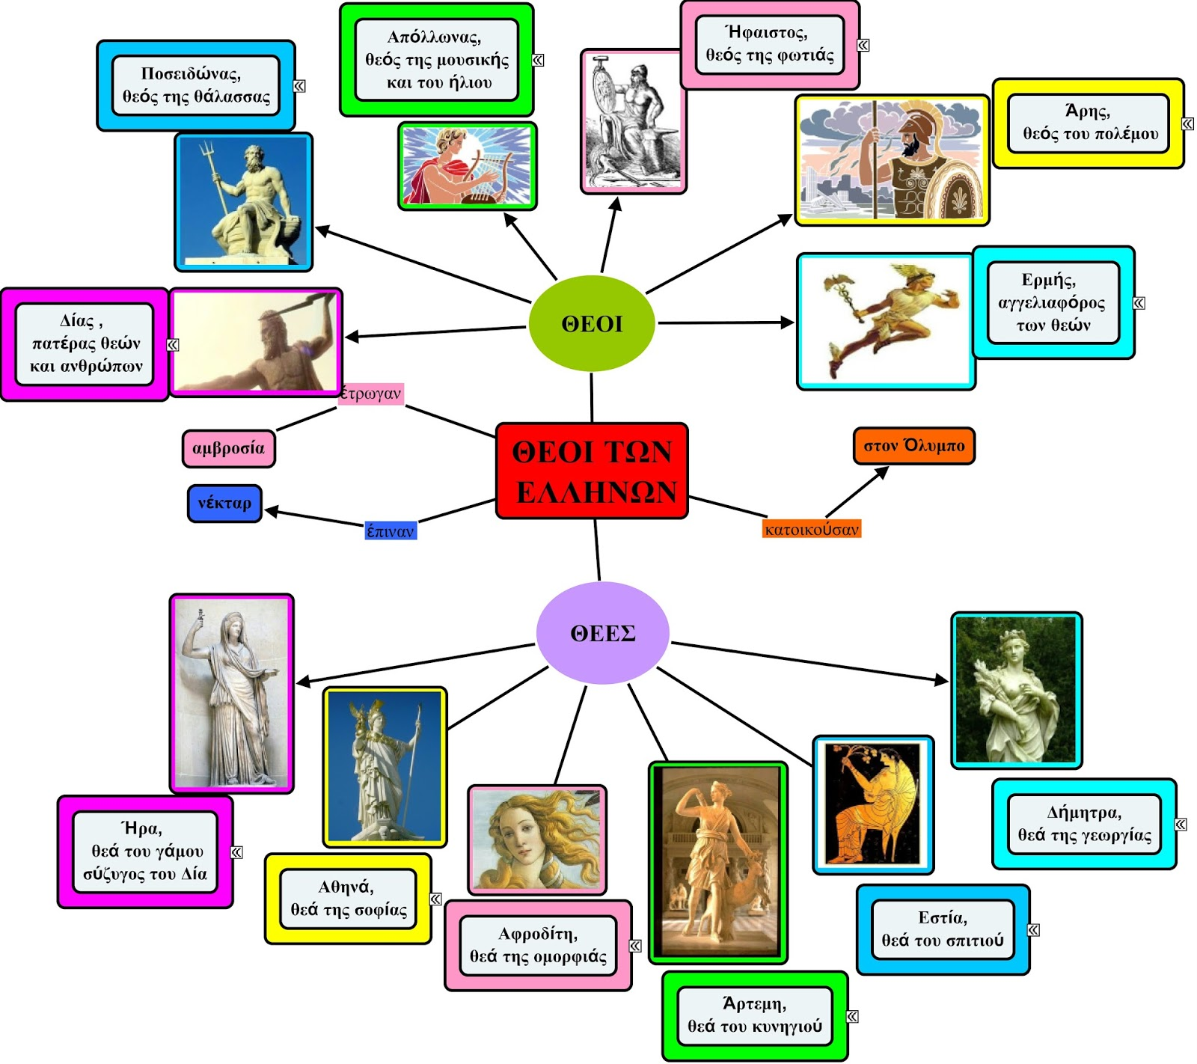

Slide 20
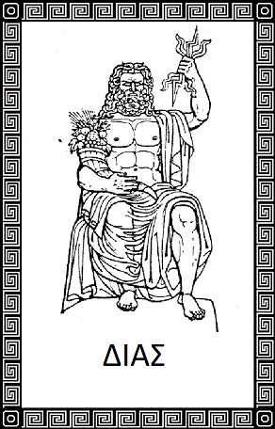
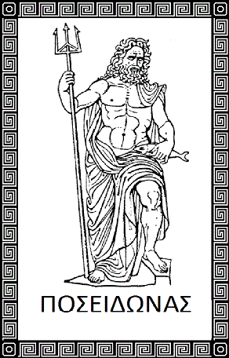
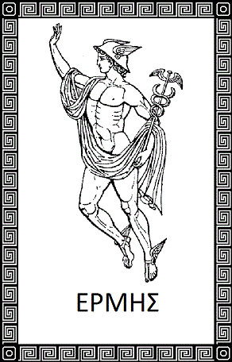
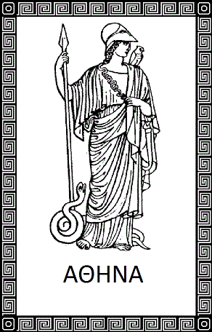
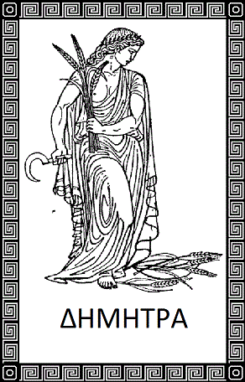
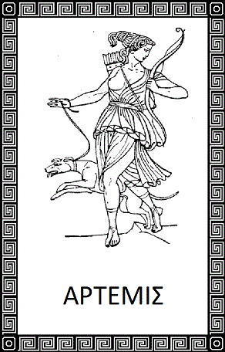
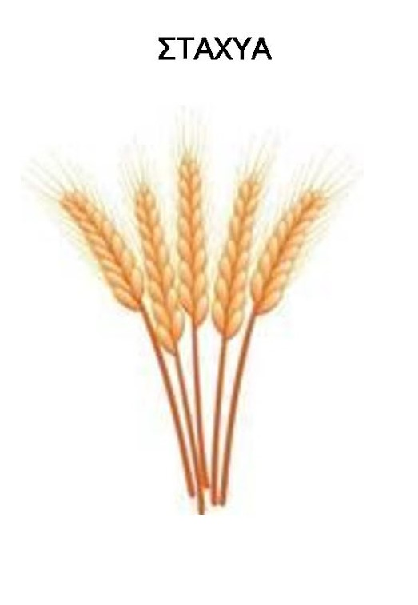
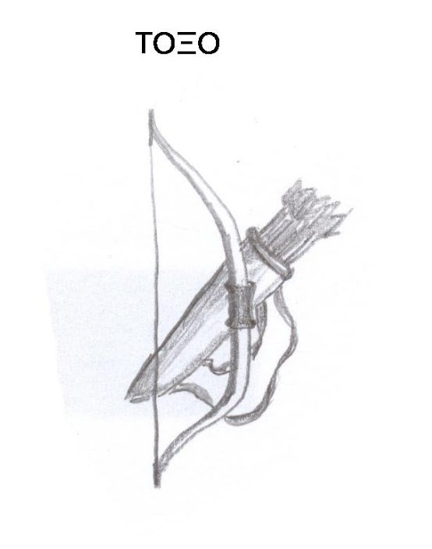
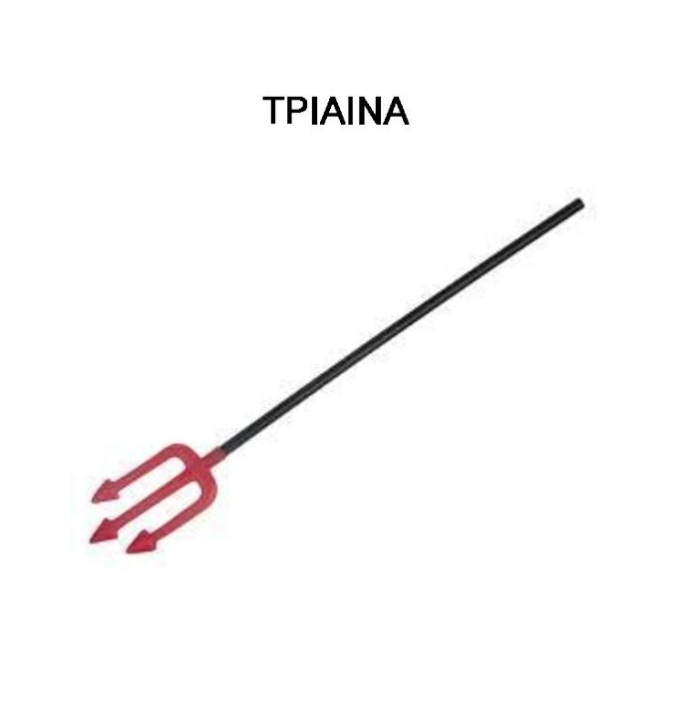

Slide 21
Φύλλο εργασίας
Οι θεοί του Ολύμπου
1. ……………… …. Ο αρχηγός των θεών και των ανθρώπων. Σύμβολό του ο…………………
2. ………………………… Θεός της θάλασσας. Σύμβολό του η …………. ……………….
3. …………………………. Θεός της μουσικής, της μαντικής και του φωτός. Σύμβολά του η ………….και η ……………..
4. ………………………. Θεός της φωτιάς. Σύμβολά του το ………………. και το …………………...
5. ……………. Θεός του πολέμου . Σύμβολά του το ……………,,,,,, και η ………………….
6. ………………Ο αγγελιαφόρος (ταχυδρόμος) των θεών. Σύμβολό του το …………………...
Οι θεές του Ολύμπου
1. ………Γυναίκα του Δία. Προστάτευε το γάμο. Σύμβολά της ήταν το …………… και ο ……………..
2. ………………. Θεά της σοφίας και των τεχνών. Σύμβολά της η ……………………. και η ………….
3……………………………. Θεά του έρωτα και της ομορφιάς. Σύμβολό της το …………………….
4……………………….. Θεά της Σελήνης , των δασών και του κυνηγιού. Σύμβολά της το ………………….και το ………………
5……………………….. Θεά της γεωργίας. Σύμβολό της το ……………………………..
6…………………………Θεά του σπιτιού, Σύμβολό της η…………………

Slide 22
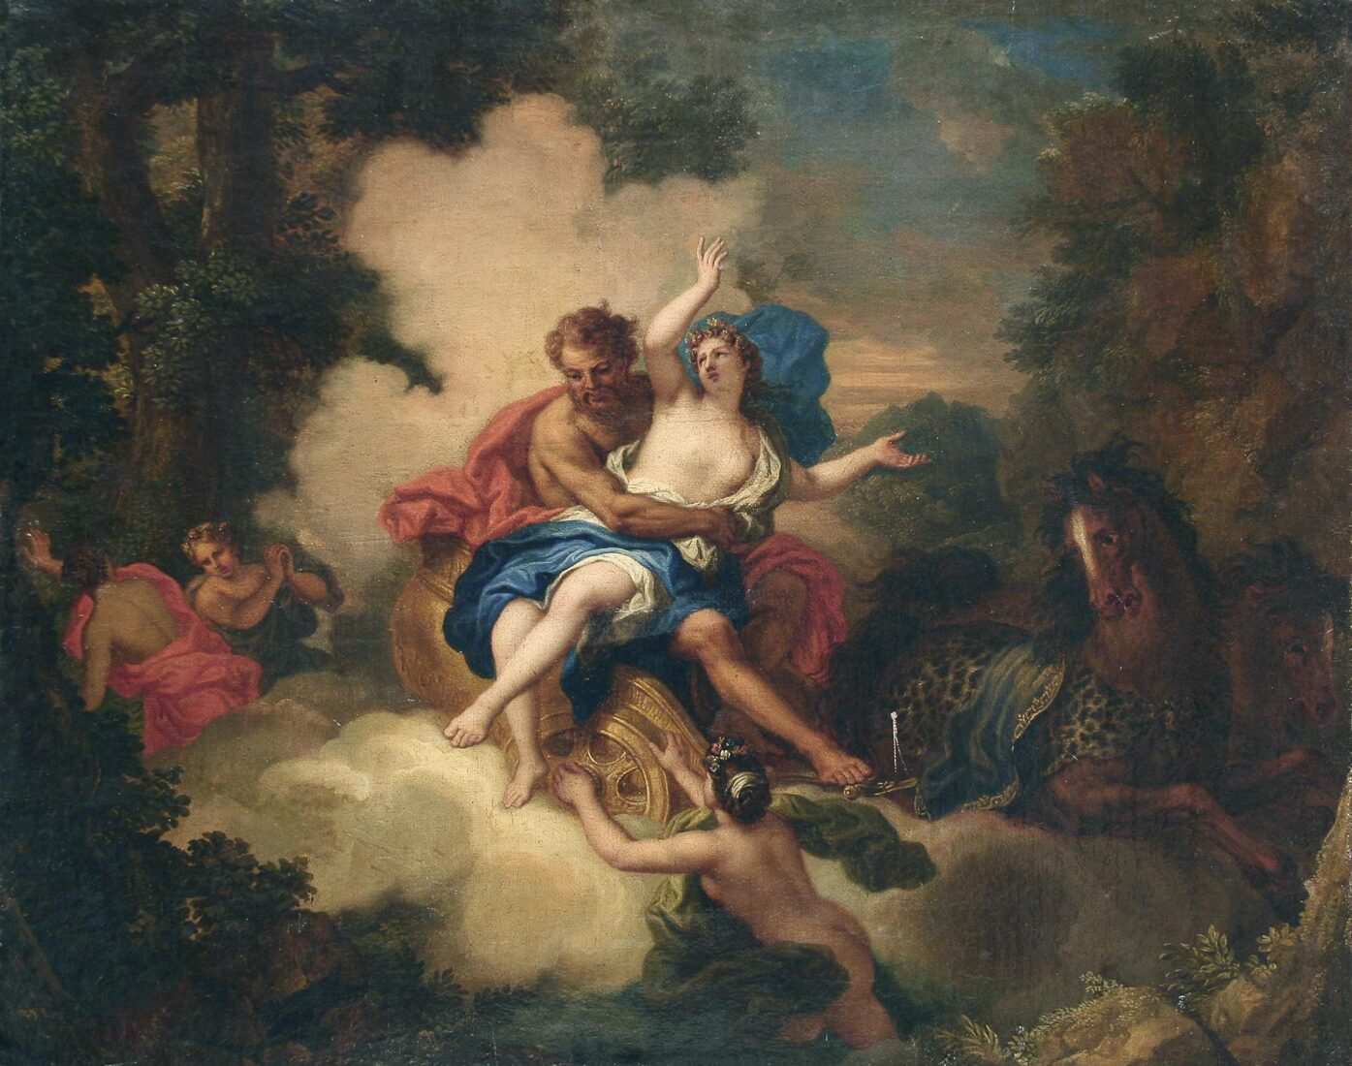
Παιχνίδι Ρόλων (Role Playing)
“Η αρπαγή της Περσεφόνης”

Slide 23
Σας ευχαριστούμε πολύ για την προσοχή σας !
Αμαλία Σακκά
Ειρήνη Παπαλάμπρου
Ιωάννα Παρλιάρου

Slide 24
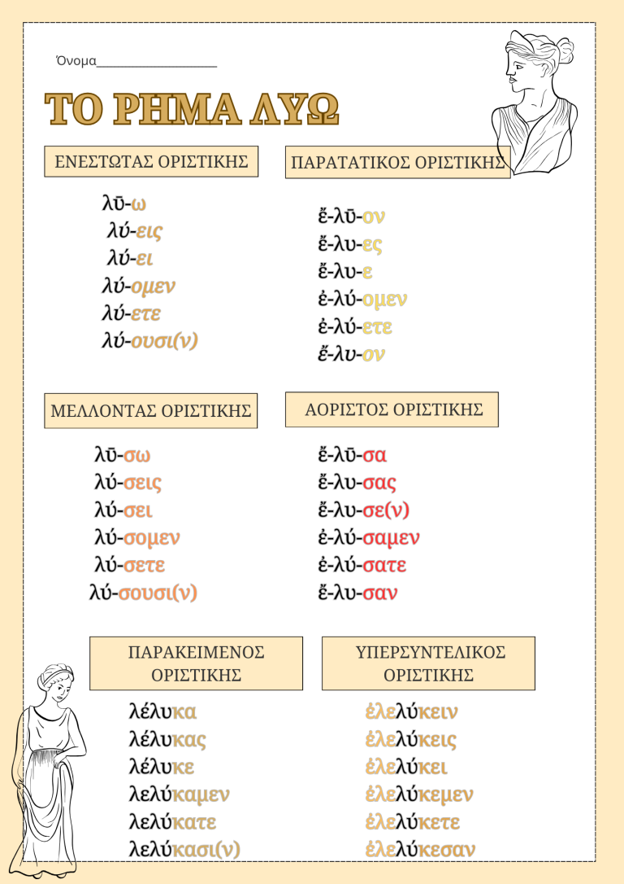
Παράδειγμα εφαρμογής: Ασκήσεις συμπλήρωσης τύπων του λύω
Βήμα 1:
Συστηματική επανάληψη των πινάκων κλίσης του ρήματος “λύω”
Βήμα 2:
Αποθήκευση & κατηγοριοποίηση των τύπων στη μνήμη (ανά πρόσωπο, χρόνο, έγκλιση κλπ)
Βήμα 3:
Ανάκληση & συμπλήρωση του σωστού τύπου στην άσκηση (βάσει περικειμένου)

Slide 25
Νευροεπιστημονικές Προσεγγίσεις
Γνωστικές θεωρίες μάθησης
Θεωρίες Εγκεφάλου
Θεωρίες Μάθησης
Νευροπλαστικότητα
Εναλλακτικές Λειτουργίες
Επεξεργασία πληροφοριών
Κονστρουκτιβισμός

